Slide 1

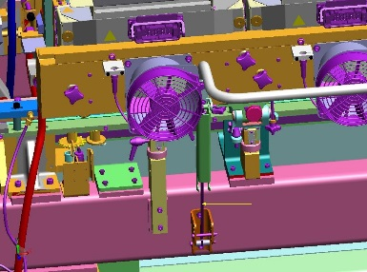
Aumente a segurança para o operador
Cilindros a gás no Ecoven
VALOR E VANTAGENS
DESCRIÇÃO
Amortecimento do movimento descendente durante a abertura dos racks do forno.
No fechamento dos racks, os cilindros a gás auxiliam a ação do operador, reduzindo a necessidade de esforço.
Dependendo da dimensão do forno, um ou mais cilindros a gás podem ser instalados sob cada rack. Esses cilindros são calibrados de acordo com a força a ser produzida. São fixados na parte de baixo do forno.
Um sistema de trava mantém os racks em posição baixa. Sem essa trava, sempre que um módulo de aquecimento fosse puxado, o rack tenderia a subir sob o impulso dos cilindros.
Aplicável unicamente para o ECOVEN.
Valor: Segurança e ergonomia
Equipamento: Universal com ECOVEN
Código catálogo: 1027

